Slide 1


Slide 2
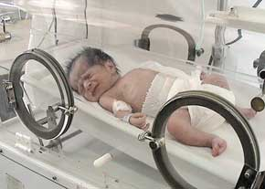
زایمان زودرس92

Slide 3
زایمان پره ترم:
زایمان قبل از 37 هفته (دو سو م مرگها)
پره ترم دیر هنگام:
زایمان در هفته های 36-34 هفته (70 درصد زایمانهای پره ترم)
عامل سه چهارم تمام زایمانهای پره ترم است که تقریبا 80 درصد ناشی از PLP ایدیوپاتیک یا PROM و تقریبا20 درصد ناشی از عوارضی مانند هیپرتانسیون و حوادث مربوط به جفت

Slide 4
نوزاد از دیدگاه سن حاملگی:
پره ترم یا پست ترم
نوزاد از نظر جثه:
مناسب به نسبت سن حاملگی (AGA): وزن بین صدکهای دهم و نودم به نسبت سن حاملگی
کوچک به نسبت سن حاملگی (LGA): وزن کمتر از صدک دهم
بزرگ به نسبت سن حاملگی (LGA): وزن بیشتر از صدک نودم
موربیدیته در نوزادان پره ترم:
عواقب طولانی مدت مرتبط با تکامل عصبیً و بیماریهای دوره بزرگسالی (هیپرتانسیون ودیابت)
آستانه قابلیت حیات:
25هفته

Slide 5
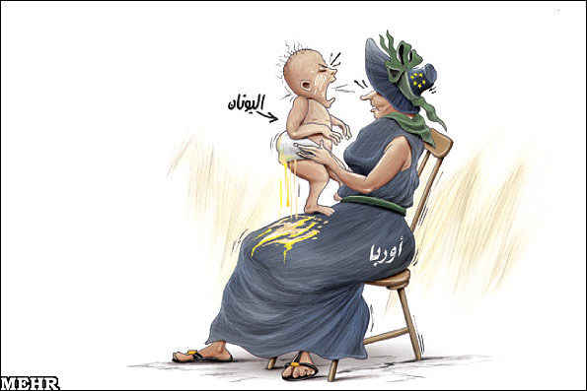
عواملی که باعث بهبود پیش آگهی شده:
جنسیت مونث، حاملگی تک قلویی، تجویز کورتیکو استرویید برای بلوغ ریه و بالاتر بودن سن حاملگی.
انجام سزارین (اختلاف نظر) ولی در پارکلند تمام اندیکاسیونهای جنینی زایمان سزارین که در حاملگیهای پیشرفته مطرح هستند برای 25 هفته رعایت شود.
در هفته 24 فقط در صورتیکه وزن جنین 750 گرم یا بیشتر باشد.
در حاملگیهای 23 هفته سزارین صورت نمی گیرد.
آکادمی متخصصان کودکان:
زیر 23 هفته وکمتر از 400 گرم احیا نشوند.

Slide 6
دلایل زایمان پره ترم در ایالات متحده
1- زایمان به علت اندیکاسیونهای مادری یا جنینی:
شامل پره اکلامپسی، دیسترس جنینی، دکولمان جفت و SGA
سایرعلل نادرتر:
هیپرتانسیون مزمن، جفت سرراهی، دیابت، خونریزی غیر قابل توجیه، ایزوایمونیزاسیون RH و ناهنجاریهای مادرزادی
2- لیبر پره ترم غیر قابل توجیه خود به خود همراه با پرده های سالم:
عوامل دخیل:
کویوآمنیت، وضعیت اجتماعی-اقتصادی پایین، کمبودهای تغذیه ای، استعمال دخانیات و BMI کمتر از 19/8
خطر عود:
افزایش
3- پارگی پیش از موعد و پره ترم ایدیوپاتیک پرده ها:
اکثر موارد (45 درصد به دنبال لیبر پره ترم)

Slide 7
پاتوژنزلیبر پره ترم
1- حذف پروژسترون
2- آغاز تجویز اکسی توسین
3- فعال شدن دسیدوا
4- حاملگیهای دوقلویی و چند قلویی(یک ششم موارد)

Slide 8
عوامل مداخله گر زایمان زود رس
1- تهدید به سقط
خونریزی در هفته های 13-6 حاملگی (پیدایش بعدی لیبر پره ترم، دکولمان جفت و سقط قبل از هفته 24)
2- شیوه زندگی
استعمال دخانیات، افزایش ناکافی وزن مادر، مصرف داروهای غیر مجاز، سن کم یا بالای مادر، فقر ، قامت کوتاه و کمبود ویتامین C
3- عوامل شغلی (شواهد ضد و نقیض)
مانند راه رفتن یا ایستادن طولانی مدت، شرایط کاری طاقت فرسا و زیاد بودن ساعات کاری هفتگی
4- عوامل روانی
مانند افسردگی، اضطراب، استرس مزمن و سوء استفاده فیزیکی
5- نژاد و قومیت
نژاد سیاه پوست (خطر راجعه) و آمریکاییان آفریقایی تبار وآفریقایی-کارینی
6- عوامل ژنتیکی
نقش ژنهای تنظیم کننده ایمنی که سبب تشدید کوریوآمنیت می شوند در زایمان پره ترم ناشی از عفونت مطر ح شده است

Slide 9
عوامل مداخله گر زایمان زود رس
7- بیماری پریودنتال: (اختلاف نظر) التهاب لثه= التهاب بیهوازی مزمنی است که در ایالات متحده 50 درصد گرفتارند.
8- ناهنجاری مادرزادی: (وزن کم و PLP)
9- کوتاه بودن فاصله بین حاملگیها: کمتر از 18 ماه وبیشتر از 59 ماه (PLP.SGA)
10- سابقه زایمان پره ترم: خطر در بارداری دوم 3 برابر و در بارداری سوم بیش از یک سوم (70 در صد موارد در همان هفته و با همان علل قبل عود کرده بود)
نزدیکی جنسی در اوایل حاملگی خطرPLP راجعه را افزایش نمی دهد.
11- عفونت: اوره آپلاسما اوره ا لیتیکوم و مایکو پلاسماهومینیس (کوتاه بودن سرویکس)
تجویز پیشگیرانه آنتی بیوتیک بی اثر.
واژینوز باکتریایی: (سقط خود به خود، لیبر پره ترم، کوریوآمنیت و عفونت مایع آمنیون)
عوامل ایجاد کننده واژینوز: عوامل محیطی، مواجهه با استرس مزمن، تفاوتهای نژادی و استفاده مکرر یا اخیر از دوشهای واژینال
زنانی که دچار واژینوز باکتریایی و دارای ژنوتیپ مستعدTNF بودند میزان بروز زایمان پره ترم 9 برابر

Slide 10
روشهای غربالگری:
کار ساز نبوده است…

Slide 11
تشخیص:
A علایم بیمار: فقط در عرض 24 ساعت مانده به لیبر پدیدار می شوند.
1- انقباضات به تعداد 4 عدد در 20 دقیقه یا 8 عدد در 60 دقیقه، به اضافه تغییر پیشرونده در سرویکس.
علاوه بر این احساس فشار لگنی، کرامپهای مشابه قاعدگی، ترشح واژینال آبکی و کمر درد
2- دیلاتاسیون سرویکس به میزان بیش از یک سانتی متر
3- افاسمان سرویکس به میزان 80 درصد یا بیشتر

Slide 12
B تغییرات سرویکس:
1- دیلاتاسیون سرویکس
2- طول سرویکس (قیفی شدن+ سابقه قبلی مهمتر از سرویکس کوتاه)
3- نارسایی سرویکس (دیلاتاسیون راجعه و بدون درد سرویکس و زایمان خود به خودی 3 ماهه دوم بدون خونریزی، عفونت یا پارگی خود به خود پرده ها)

Slide 13
C پایش سرپایی رحم :
بی تاثیر (پر هزینه، حجیم و زمان بر)

Slide 14
D فیبرونکتین جنینی:
وجود آن در ترشحات سرویکو واژینال قبل از پارگی پرده ها
احتمال لیبر قریب الوقوع (بالای 50 نانو گرم در میلی لیتر) مثبت تلقی می گردد.

Slide 15
پیشگیری
-A پروژسترون:
شیافهای واژینال بهتر از آمپول و ژلها (باید محدود به زنانی باشد که دارای سابقه اثبات شده زایمان کمتر از 37 هفته داشته اند)
بهترین رژیم دوزاژ و روش تجویز (دردست مطالعه)
-Bسرکلاژسرویکس:
سرویکس کوتاه در بررسی سونوگرافیک (طول کمتر از 25 میلی متر). زنان با سابقه سقط راجعه و سرکلاژ اورژانسی
-C مراقبت بهداشت همگانی بر پایه ویژگیهای جغرافیایی

Slide 16
اداره پارگی پرده ها و لیبر پره ترم
1- تایید پارگی پرده ها
2- بستری
3- زایمان عمدی
4- درمان انتظاری
A. تسریع بلوغ ریه جنین
B. درمان ضد میکروبی
C. کورتیکو استروییدها
D. ترمیم پرده ها

Slide 17
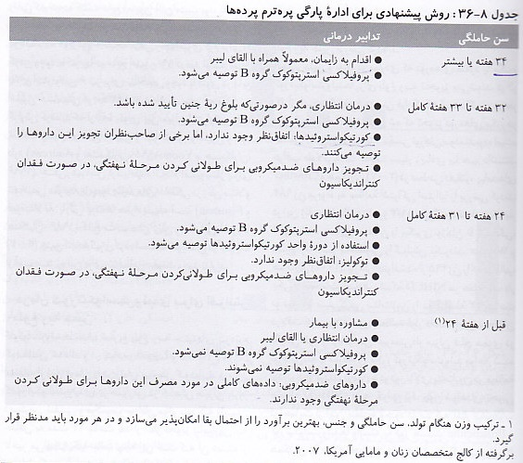

Slide 18
خطرات درمان انتظاری
1- الیگوهیدرآمینوس
2- هیپوپلازی ریوی
3- دفرمیته های ناشی از فشردگی اندام
4- پرولاپس بندناف
5- سپسیس جنینی مادری
6- سندرم دیسترس تنفسی
7- خونریزی داخل بطنی و لکومالاسی دور بطنی
8- فلج مغزی

Slide 19
لیبر پره ترم همراه با پرده های سالم
الف- آمنیوسنتز برای تشخیص عفونت
ب- درمان کورتیکواستروییدی برای افزایش بلوغ ریه جنین
ج- درمان فوریتی (اضطراری)
د- داروهای ضد میکروبی
و- سرکلاژاورژانسی یا فوریتی
ه- مهار لیبر پره ترم

Slide 20
ه- مهار لیبر پره ترم
1- استراحت در بستر
2- هیدراسیون و تسکین
3- آگونیستهای گیرنده بتا آدرنرژیک
4- سولفات منیزیوم
5- بلوکرهای کانال کلسیم
6- آتوسیبان
7- داروهای دهنده اکسید نیتریک
8- تدابیر درمانی توصیه شده برای لیبر پره ترم کمتر از 34 هفته

Slide 21


Slide 22


